Slide 1




Universidade Federal Fluminense
Pró-reitoria de Gestão de Pessoas
Coordenação de Pessoal Técnico-Administrativo
Divisão de Gestão de Desempenho
Informativos sobre Avaliação de Desempenho dos servidores técnico-administrativos

Slide 2

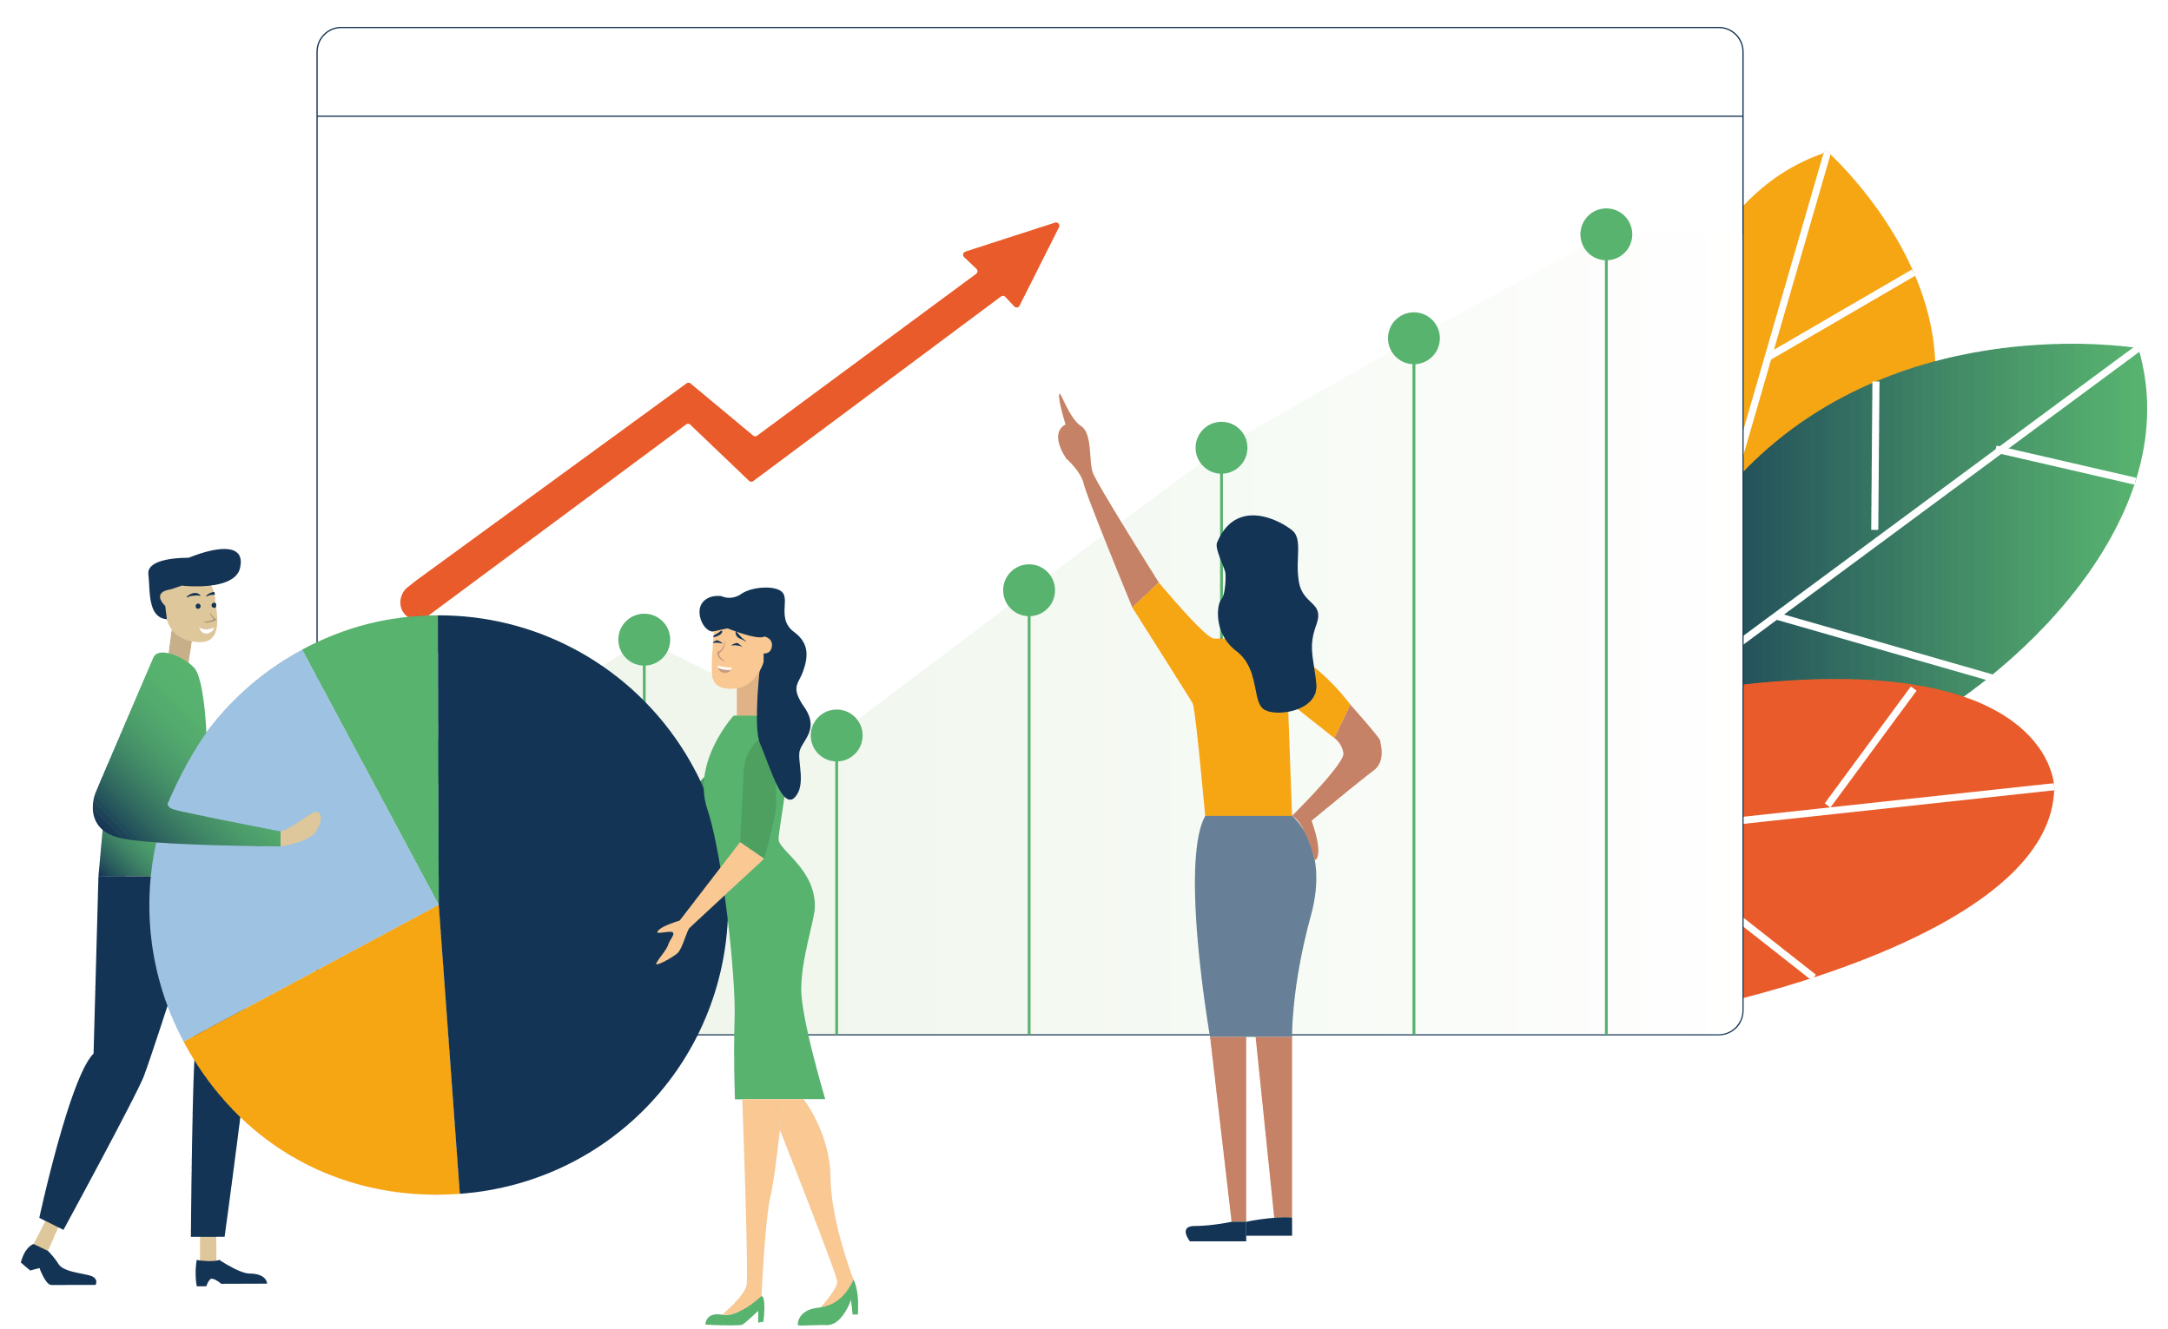
Servidor, você sabia que o Plano de Trabalho é uma ferramenta importante para a organização do seu trabalho?
É por meio dele que você e sua chefia podem registrar e acompanhar as atividades e as metas pactuadas para o período avaliativo em curso e elas serão a base para sua avaliação de desempenho.
Preencha o Plano de Trabalho, junto a sua chefia, de acordo com os objetivos de seu setor, alinhados aos da Instituição. Garanta um bom resultado, através da assertividade e correção prévias!
O Plano de Trabalho é uma ferramenta que:
Norteia as atividades a serem desempenhadas;
Baliza a Avaliação do Desempenho;
Ajuda o servidor a se desenvolver na carreira.
Para alcançar os objetivos, é necessário planejar as atividades e ter disciplina para cumpri-las. Servidor e chefia, planejem e construam essa ação!

Slide 3


Esses dados são o resultado do trabalho da DGD ao longo do ano de 2019.
Fiquem por dentro dos próximos informativos da DGD!

